Slide 1
Отчет по работе ШМО кадетских классов за 2024-2025 учебный год
Руководитель ШМО –
Доляновская К.В.

Slide 2
Цели и задачи работы:
Основными целями деятельности кадетского профиля являются интеллектуальное, культурное, физическое и нравственное развитие обучающихся, их социализация в обществе, создание основы для подготовки несовершеннолетних граждан к служению Отечеству на гражданском и военном поприще.
Основные задачи кадетского класса:
формирование у обучающихся общей профессиональной ориентации, в том числе на профессии военно-прикладной направленности и профессии, связанные с государственной гражданской службой;
приобретение обучающимися первичных знаний и компетенций, необходимых для выбора профессий военной и иной государственной службы, в том числе государственной службы российского казачества, формирование мотивации к дальнейшему обучению в соответствующих образовательных организациях высшего и среднего профессионального образования;
формирование и развитие у обучающихся традиционных российских ценностей, воспитание готовности к защите Отечества, верности конституционному и воинскому долгу, дисциплинированности, добросовестного отношения к учебе и труду;
развитие у обучающихся специальных знаний, умений и навыков, морально-волевых и психологических способностей, необходимых для военной и иной государственной службы;
физическое развитие обучающихся путем вовлечения их в активные занятия военно-спортивной деятельностью и прикладными видами спорта.

Slide 3
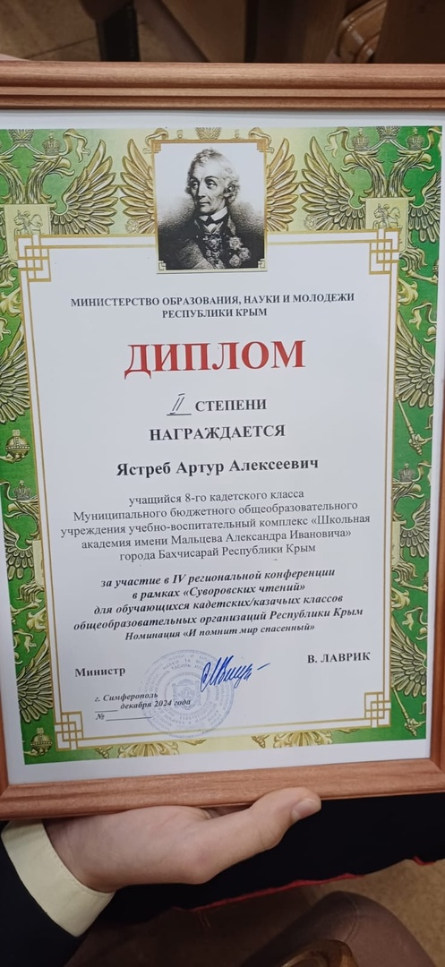
Участие кадет в Республиканских мероприятиях
«Суворовские чтения» участник Ястреб Артур, 8-К – диплом II степени, куратор проекта – Котова Екатерина Сергеевна, учитель истории

Slide 4
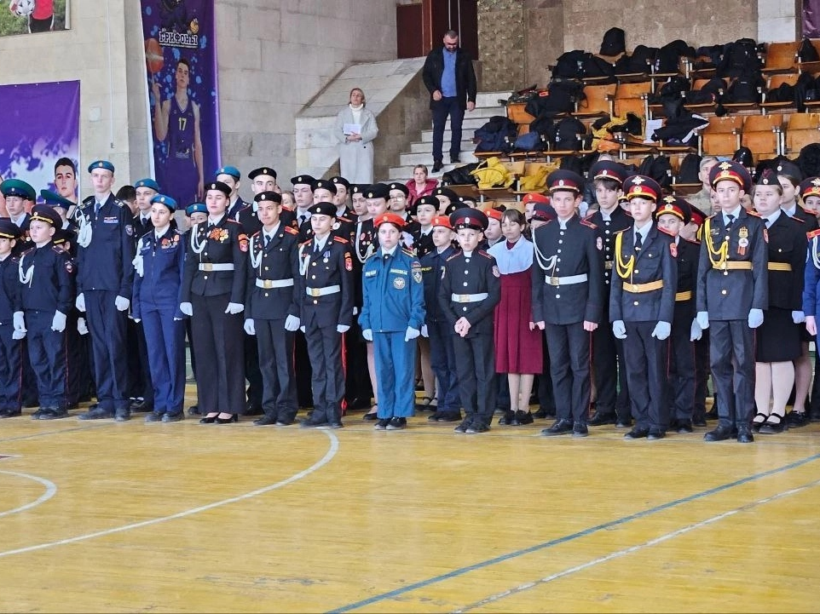
Участие кадет в Республиканских мероприятиях
Военно-спортивное кадетское многоборье «Растим патриотов»

Slide 5
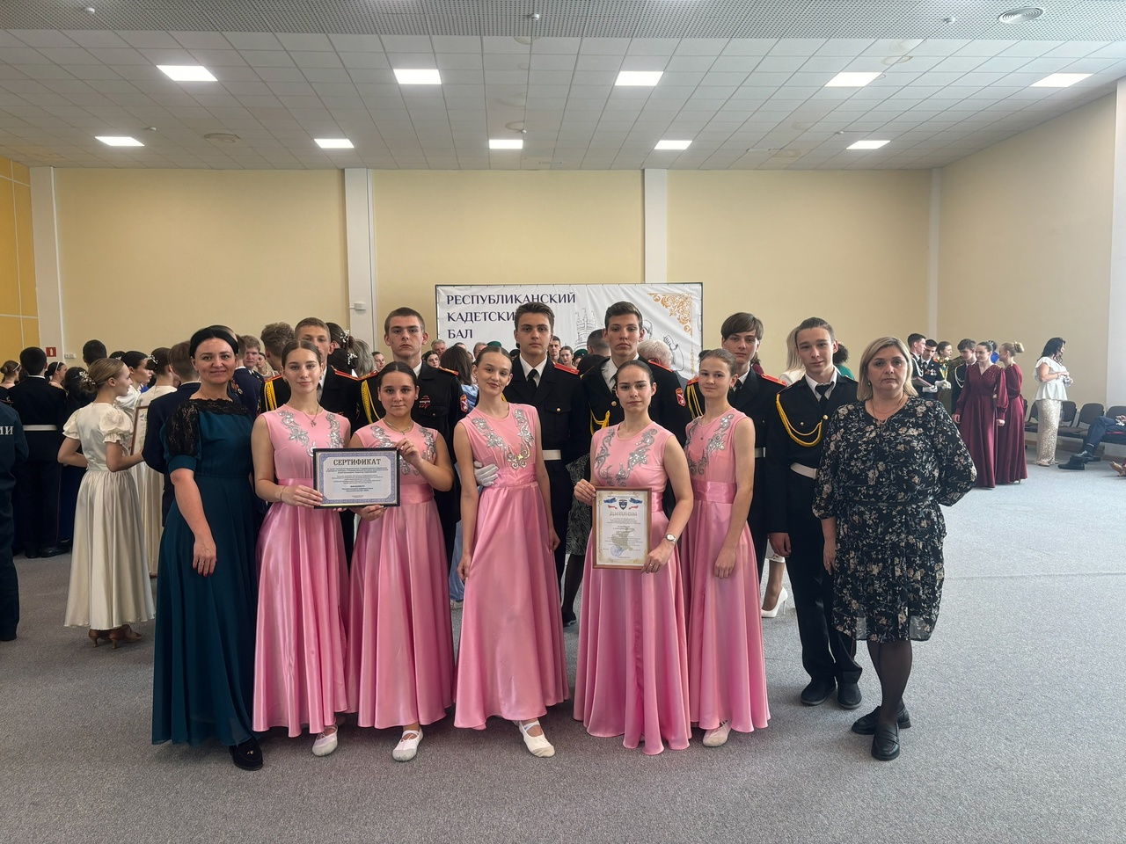
Участие кадет в Республиканских мероприятиях
Кадетский бал

Slide 6
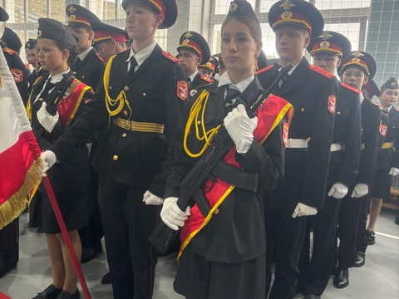
Участие кадет в Республиканских мероприятиях
Парад Побед - 2025

Slide 7
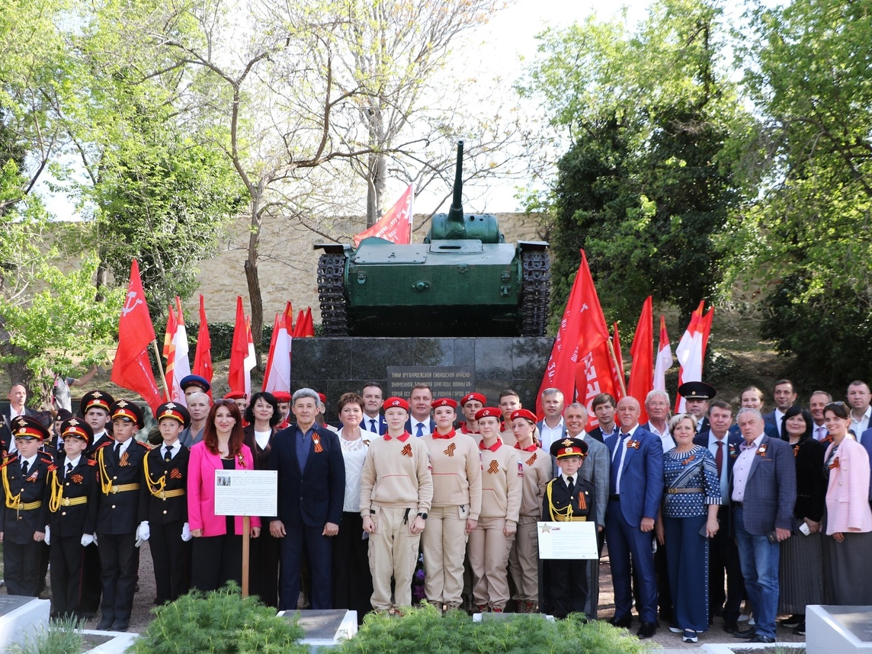
Участие кадет в муниципальных мероприятиях
Торжественном открытии отреставрированного мемориального комплекса на Братском кладбище советских воинов, умерших в госпиталях и погибших в боях, 1944 год, 1948 год, 1957 год.

Slide 8
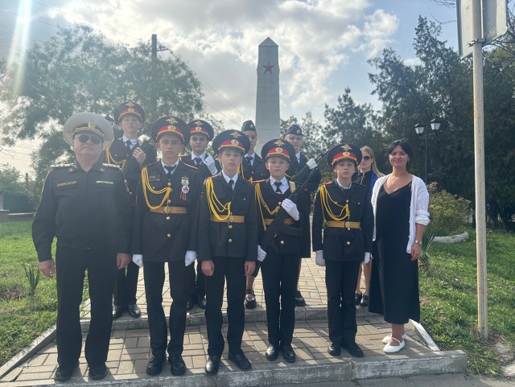
Участие кадет в муниципальных мероприятиях
Почетный караул Вахты памяти поколений – «Пост № 1» у Памятного знака в честь партизан Бахчисарайского партизанского отряда .
Осенний этап – I место / Весенний этап - II место

Slide 9
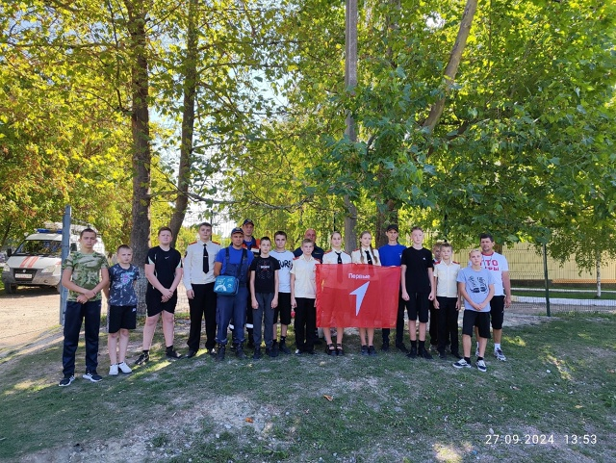
Участие в мастер-классах в рамках Всероссийского проекта Движения Первых «Первая помощь»!

Slide 10
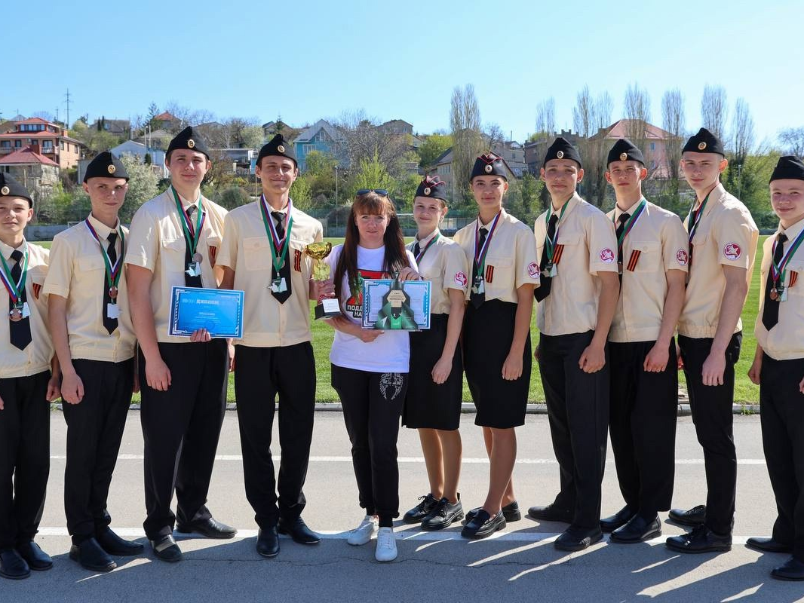
Участие кадет в муниципальных мероприятиях
Муниципальный этап Всероссийской военно-патриотической игры Зарница 2.0 – III место

